Slide 1
Listas Doblemente Ligada Circular
Con Registro Cabeza
01
01
01
El primer nodo o registro de esta lista se llama registro cabeza. El campo de la información del registro cabeza no se utiliza.
El registro cabeza se utiliza para facilitar las operaciones de recorrer la lista, insertar un registro, borrar un registro , entre otras.

Slide 2
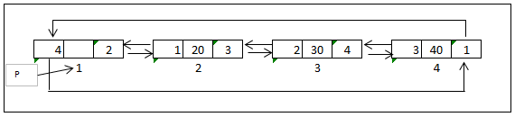
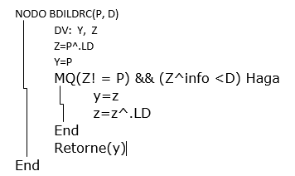

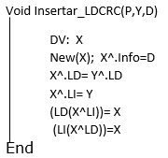
Buscar donde Insertar e insertar
P
D
Y
Z
5
5
4
2
1
20
3
1
1
1
5
25
100
1
1
2
1
2
3
4
2
3
2
3
4
1
1
2
1
5
2
y
6
5
6
Insertar
1
20
3
2
30
4
Prueba de Escritorio
2
x
3
P
Y
D
X
25
3
1
1
1
1
2
4
5
25
100
5
6
7
6
7
y
7
x
…
4
2
3
40
1
4
100
1
1
4
7

Slide 3
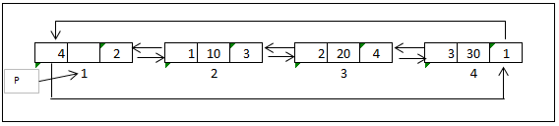
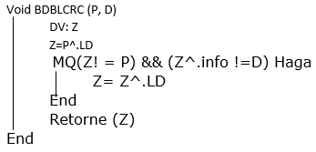

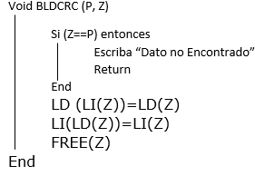
Buscar donde Borrar
P
D
Z
1
1
5
20
2
3
4
1
2
4
1
10
3
3
30
1
z
4
2
2
20
4
Borrar
3
Prueba de Escritorio
P
Z
Escriba
1
1
1
3
Dato no encontrado

